Slide 1

পরিচিতি
স্বাগতম
উ‍ৎপল বিশ্বাস
সহকারী শিক্ষক (শরীরচর্চা)
লখাইডাংগা মাধ্যমিক বিদ্যালয়
মণিরামপুর, যশোর।
9ম-১০ম শ্রেণী
বিষয়ঃ ভূগোল
অধ্যায়ঃ চতুর্থ
তারিখঃ 22/০9/১3 ইং
সময়ঃ ৪৫ মিঃ

Slide 2
আচরণিক উদ্দেশ্য
সমভূমি কী জানতে পারবে।
সমভূমির প্রকারভেদ করতে পারবে।
বিভিন্ন প্রকার সমভুমি কিভাবে তৈরী হয় ব্যাখ্যা করতে পারবে।

Slide 3
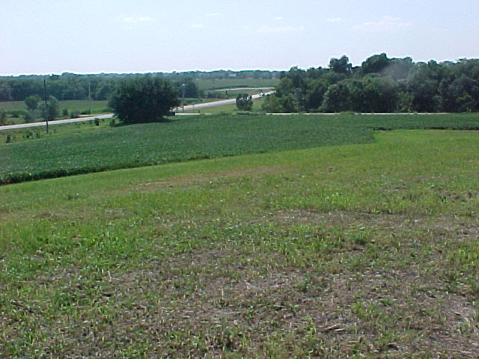
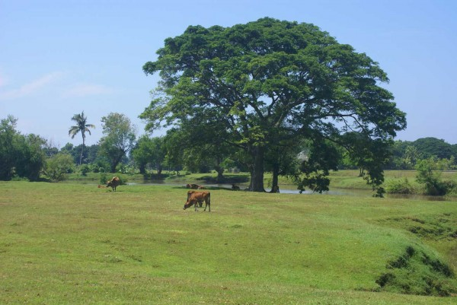
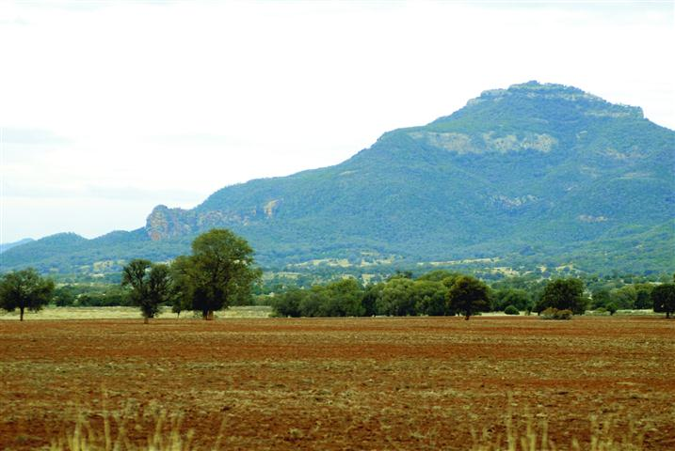

Slide 4
সমভূমি

Slide 5
ভিডিও চিত্রটি ভাল করে লক্ষ্য কর

Slide 6
দলীয় কাজ
দল ভিত্তিক বিভিন্ন প্রকার সমভূমির বর্ণনা দাও।
‌‌‌‌‌‌‌‘শাপলা’ দলঃ উপকূলীয় সমভূমি ও প্লাবন সমভূমি
‘জবা’ দলঃ বদ্বীপ সমভূমি ও হিমবাহ সমভূমি
‘গোলাপ’ দলঃ লোয়েস সমভুমি, লাভা সমভুমি ও ক্ষয়জাত সমভুমি

Slide 7
মূল্যায়ন
লোয়েস সমভূমি কী?
হিমবাহ সমভূমি বলতে কী বোঝ?
কোন সমভূমি ব এর মতো?
লাভা কী? এর মাধ্যমে কোন সমভুমি সৃষ্টি হয়?
ক্ষয়জাত সমভুমির ১ টি উদাহরণ দাও।

Slide 8
বাড়ির কাজ
সমভূমি কাকে বলে?
সমভুমির প্রকারভেদ লিখ।
যেকোন ৩টি সমভূমির বর্ণনা দাও।
তোমার মতে কী কী কারণে সমভূমি সৃষ্টি হতে পারে?

Slide 9

ধন্যবাদ

